Slide 1


Libre comercio vs Proteccionismo
Jessica Luna Cárdenas
Gerente General
COMEXPERU
11 de abril de 2018

Slide 2


Contenido
Políticas fallidas y reformas estructurales
¿Por qué comercializar con el mundo?
A 9 años del TLC Perú-EE.UU.
A 8 años del TLC Perú-China.
Reflexiones finales

Slide 3
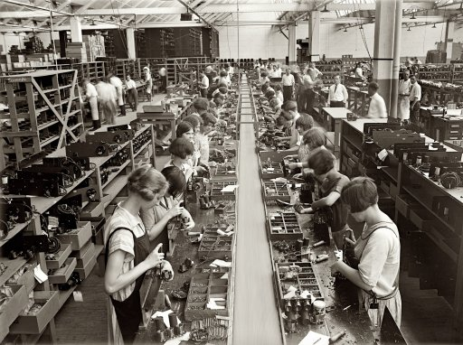
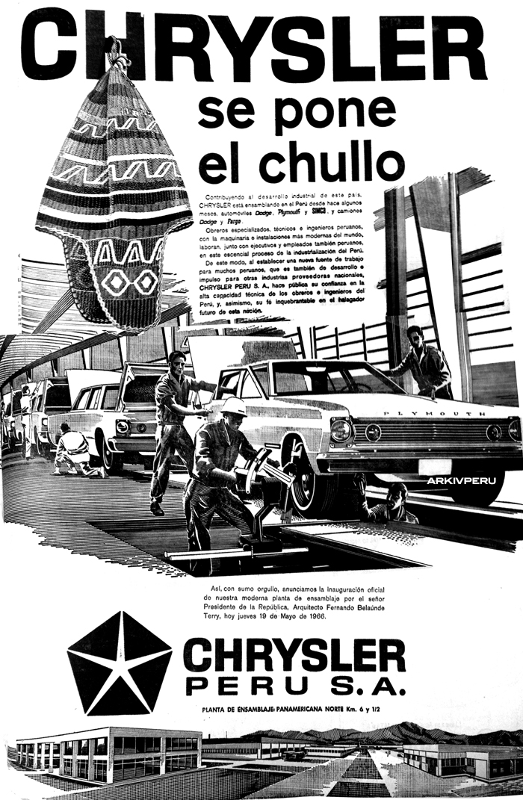
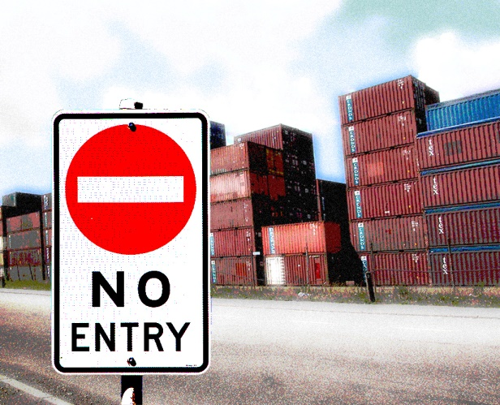
Políticas fallidas y reformas estructurales
Hasta la década de los 80, en el Perú predominó la visión de un Estado desarrollista/intervencionista y de industrialización por sustitución de importaciones.
Protección de la industria, incremento de la deuda externa, Reforma Agraria, devaluaciones, control de precios, política monetaria expansiva, protección comercial… fueron algunas características de la política económica que se implementó por aquellos años… el resultado?

Slide 4
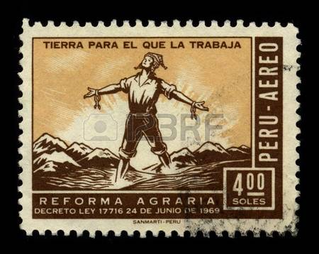
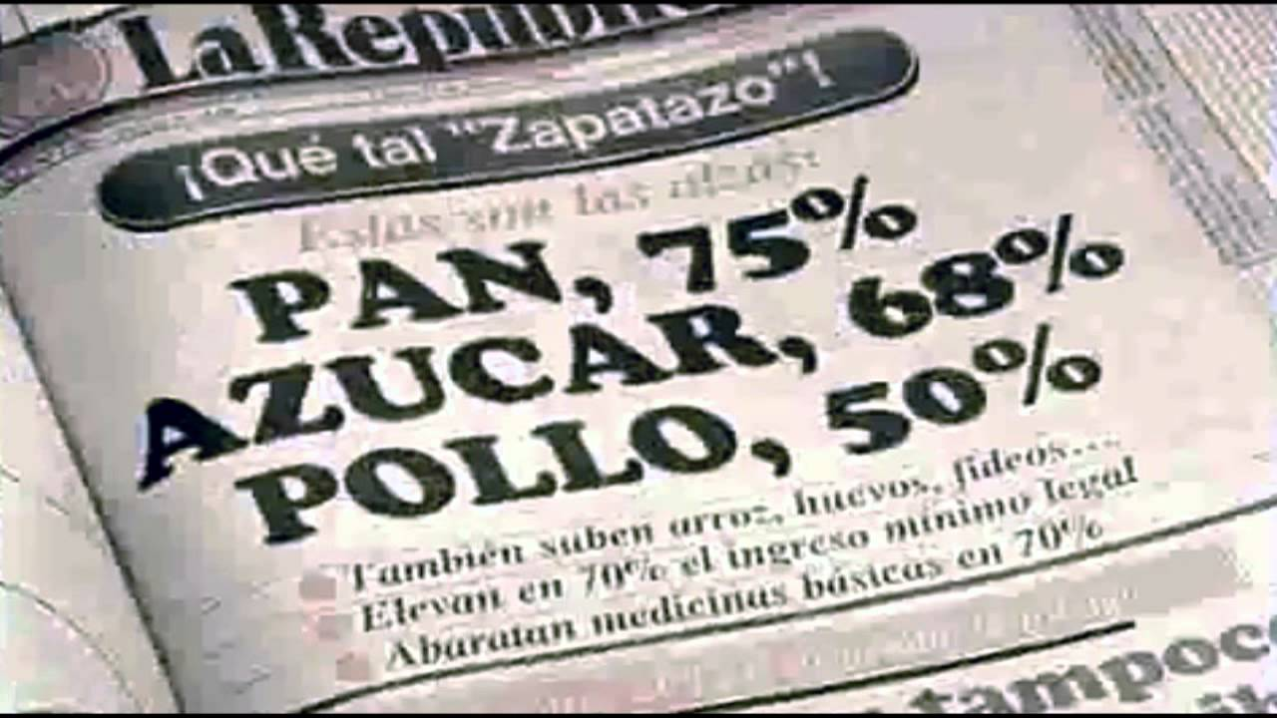
Políticas fallidas y reformas estructurales
Entre 1960 y 2000, dos de los periodos más perturbadores para el desarrollo de la economía peruana fueron: el gobierno militar y el primer gobierno de García.
El primero, generó pérdidas al Estado por US$ 2,451 millones, un 10% del PBI. La Reforma Agraria redujo el dinamismo de la actividad agrícola, generando informalidad y abandono del campo…
El segundo… inflación récord de 3,399%; caída del 59% del salario real promedio en la industria; caída de la producción manufacturera y agrícola; controles de precio; escasez de alimentos; recesión económica; incompetencia para hacerle frente al terrorismo…

Slide 5
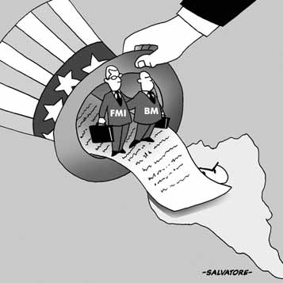
Políticas fallidas y reformas estructurales
En la década del 90, sucedió un viraje hacia el liberalismo y reformas estructurales en favor del libre mercado.
Déficit fiscal no mayor a 2% del PBI; priorización del gasto público; reforma tributaria; liberalización comercial; inversión extranjera directa; privatización; desregulación; derechos de propiedad… fueron algunas de las medidas que, junto con una Constitución, donde se estableció el rol subsidiario del Estado, fueron el primer paso para el desarrollo del comercio y la empresa en el Perú…

Slide 6
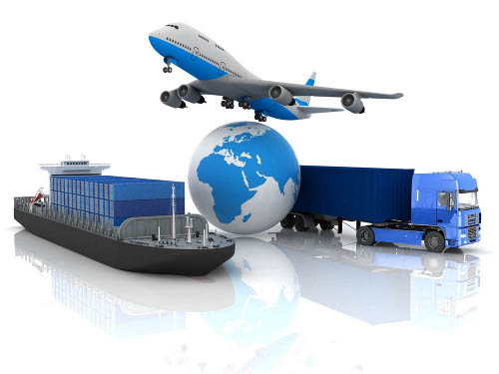
¿Por qué comercializar con el mundo?
Explotar ventajas comparativas y posibilidades de especialización.
Acceso a mercados más amplios, lo cual es fundamental para economías pequeñas.
Acceso a productos de mayor calidad y a menores precios.
Incorporación de avances tecnológicos y científicos.
Mejora la calidad del empleo y reduce la pobreza.

Slide 7
Desempeño de la economía peruana
Lección aprendida
Crecimiento sostenido del PBI, reducción de pobreza, incremento del bienestar de la población, oportunidades para más peruanos…

Slide 8
Desempeño de la economía peruana
La actividad económica peruana, en 2017, alcanzó un dinamismo del 2.5%. Así, acumulamos 19 años de crecimiento ininterrumpido.
Factores clave: consumo de los hogares; recuperación de demanda externa (oro, cobre, harina de pescado, café, espárragos, mangos, uvas, paltas…)

Slide 9
Perú: desempeño macroeconómico
Nuestro país se ha consolidado como una de las economías de mayor crecimiento de la región de América Latina…
Nota pie de página, los países que conformamos la Alianza del Pacífico: Chile, Colombia, México y Perú, lideramos el crecimiento de la región…
Notes:
Al 2016:
América Latina y El Caribe: -0.7%
Bolivia: +4.3%

Slide 10
Perú: desempeño macroeconómico
La pobreza en nuestro país se redujo de 49.1% en 2006 a 20.7% en 2016.
Es el resultado de un modelo de promoción de la inversión privada, libre comercio y de integración al mundo, que claramente viene impactando de manera positiva en la población.

Slide 11
Perú: desempeño macroeconómico
2001
2016
Consumo
Vivimos en otro contexto económico…
Desarrollo del retail…
Acceso al crédito

Slide 12
Perú: Exportaciones
En lo que respecta a las exportaciones peruanas, la apertura comercial benefició enormemente su desempeño.
Perú es el tercer país con mayor crecimiento exportador en el mundo.

Slide 13
Perú: Exportaciones
En 2017, las exportaciones peruanas sumaron un valor de US$ 44,230 millones, un 22% mayores con respecto a 2016.
7,800 empresas exportan a 181 mercados en todo el mundo
No 1 en zinc, plomo, molibdeno, harina y aceite de pescado y 2º en cobre

Slide 14
Perú: Exportaciones no tradicionales
Las exportaciones no tradicionales, aquellas que generan mayor valor agregado y empleo, fueron largamente beneficiados por las políticas de apertura e integración al mundo…

Slide 15
Perú: Exportaciones no tradicionales
Las exportaciones no tradicionales se recuperaron de la leve caída que tuvieron en 2016, y crecieron en un 8%,con un valor de US$ 11,723 millones.
No 1 en espárragos frescos, frijoles secos, quinua, maca y 2º en espárragos conserva, nueces Brasil, paltas y mixtura de vegetales en conserva y 3º en arándanos frescos

Slide 16
Perú: Exportaciones agropecuarias
Desempeño excepcional
Revolución social del agro (empleo duplicado, empleo de mujeres x 7, 750,000 nuevos puestos en próximos diez años, sueldo es mas del doble del agro informal, 5 empresas agro en TOP 20 empleadores)
¡Como se hizo? Seguridad jurídica, apertura de mercados, obras irrigación, acompañamiento del Senasa….

Slide 17
Perú: Exportaciones agropecuarias
Así, las exportaciones agropecuarias pasaron de US$ 437 millones en 2001, a US$ 5,119 millones en 2017, lo que refleja un crecimiento promedio anual del 17%. ¿Qué otro sector, industria, rubro ha crecido de esa manera?
Cabe resaltar que, en 2017, las exportaciones agropecuarias representaron un 11.6% de las exportaciones totales y un 43.7% del total de las exportaciones no tradicionales.

Slide 18
Perú: Importaciones
Así como sucedió con las exportaciones, a partir de nuestra integración con el mundo, el valor de nuestras importaciones se incrementó con los años…
La particularidad de estas, es que la gran mayoría son bienes de capital y materias primas para la industria, que fueron las que impulsaron la competitividad de diversos sectores de la economía peruana…

Slide 19
Perú: Importaciones
En 2017, las importaciones peruanas registraron un valor de US$ 39,907 millones, lo que reflejó un crecimiento del 10%, con respecto a 2016.
Dicho resultado se debió al impulso de las importaciones de bienes de bienes intermedios (+18%), así como de la leve recuperación de las importaciones de bienes de capital (+0.5%), que en 2016 retrocedieron en un 8%.

Slide 20
Perú: ¿Con quiénes comerciamos?

Slide 21
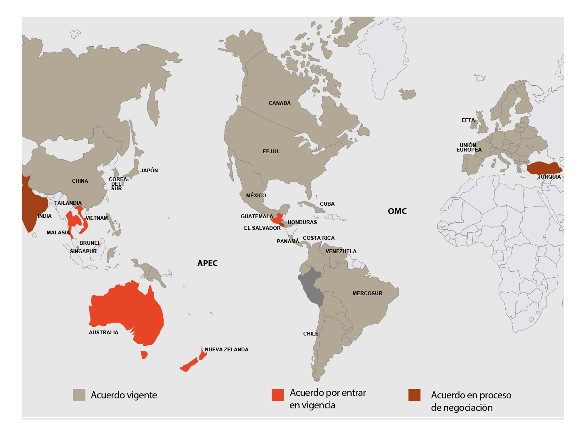
Perú:
Red de acuerdos comerciales
(20 a la fecha, + 50 países)

Slide 22
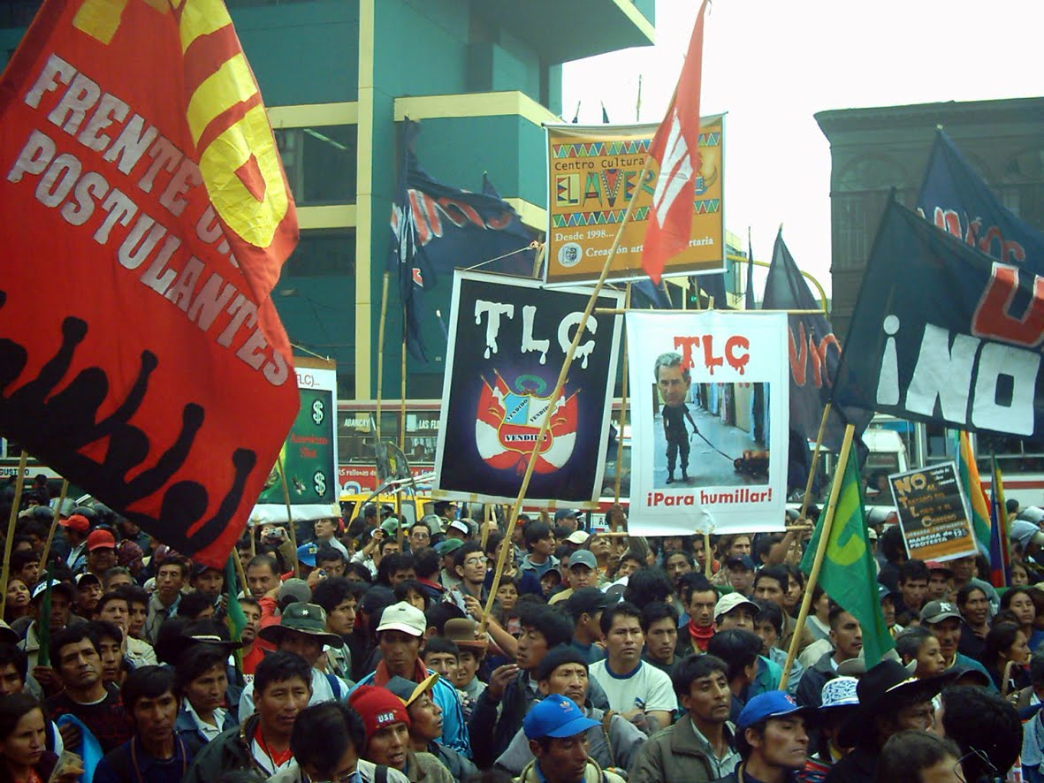
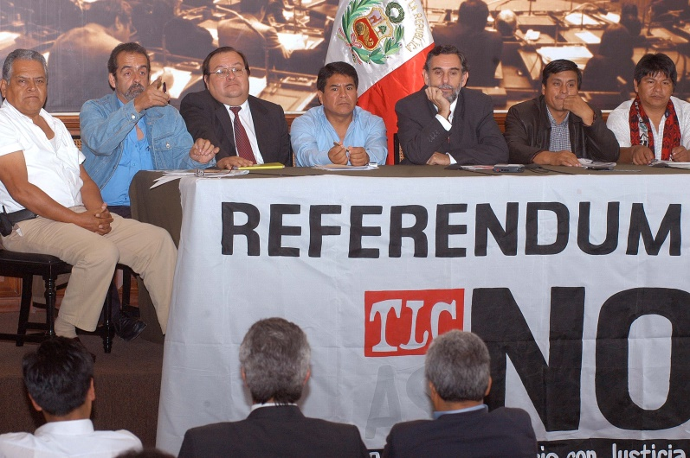
¿No a los TLC?
El periodo de negociación del TLC fue bastante duro, puesto que un sector de la población, poco o nada adepto a la integración con el mundo, llevaron a cabo una fuerte campaña en contra del TLC con los EE.UU.
“¡El agro peruano va desaparecer!... “¡Las medicinas se encarecerán!”… “¡Tomaran por asalto nuestras especies nativas!”… Entre otras tanta atrocidades que nunca se dieron…

Slide 23
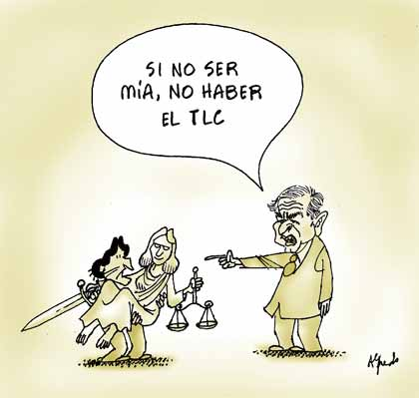

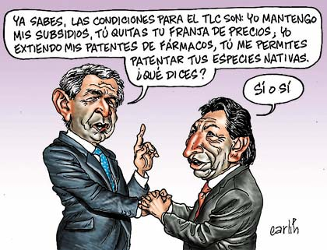
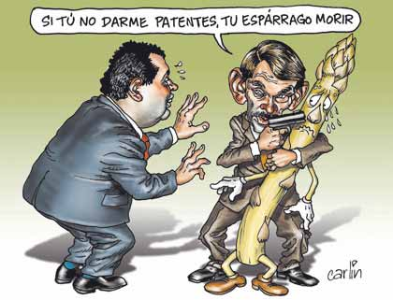
¿No a los TLC?

Slide 24
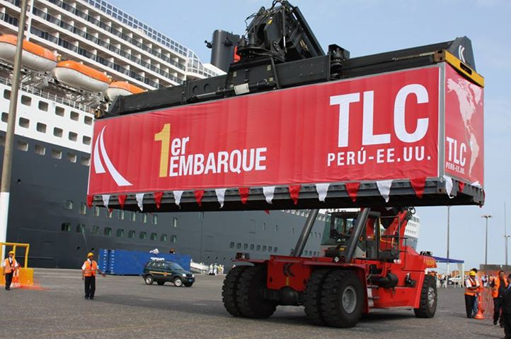
A 9 años del TLC Perú-EE.UU.
El pasado 1 de febrero se cumplieron nueve años desde que el TLC entre nuestro país y EE.UU. entró en vigencia.

Slide 25
A 9 años del TLC Perú-EE.UU.
El TLC ha sido una pieza clave para el despegue de nuestras exportaciones y así lo confirman las cifras.
Entre 2009 y 2017, nuestras exportaciones totales al mercado estadounidense registraron un crecimiento acumulado del 44%, pasando de US$ 4,773 millones a US$ 6,862 millones.

Slide 26
A 9 años del TLC Perú-EE.UU.
EE.UU. se ha convertido indiscutiblemente en el socio comercial más relevante para nuestras exportaciones no tradicionales
Registraron crecimiento acumulado del 114%
Por otro lado, en 2008, exportábamos 2,101 partidas, y a 2017 estas suman un total de 2,337, de las cuales 2,295 pertenecen al sector no tradicional.

Slide 27
A 9 años del TLC Perú-EE.UU.
Asimismo, el TLC permitió que miles de empresas peruanas accedieran a una mayor tecnología para mejorar su productividad y a menores costos.
Tan solo en sus dos primeros años de vigencia, el monto pagado por aranceles disminuyó un 47% para nuestras importaciones.

Slide 28
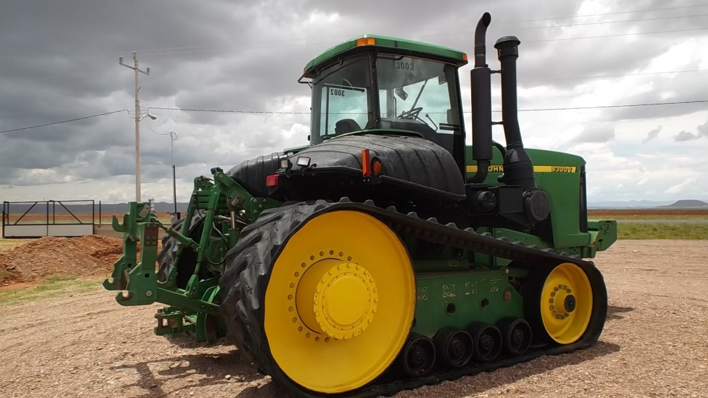
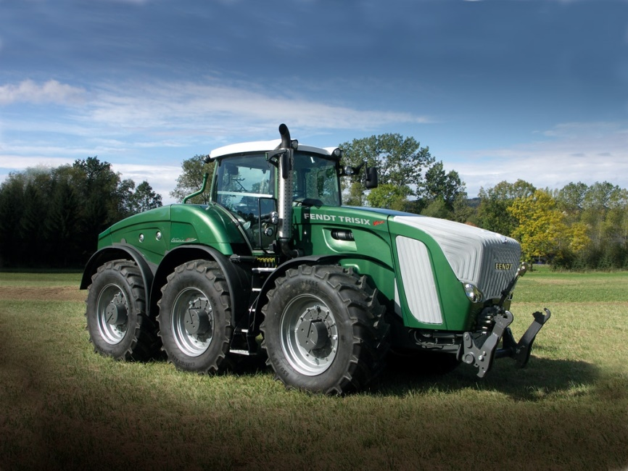
A 9 años del TLC Perú-EE.UU.
Un 13% de las importaciones de bienes de capital para la industria provienen de EE.UU. y, gracias al TLC, ingresan a nuestro país libres de aranceles.
De la misma manera, un 13% de las importaciones de bienes de capital para la agricultura provienen de ese país, las que entre 2009 y 2017 crecieron 59%.

Slide 29

A 8 años del TLC Perú-China
El pasado 1 de marzo se cumplieron ocho años desde que el TLC entre nuestro país y China entró en vigencia.
Gracias al TLC con China, el Perú ha logrado posicionar sus productos en unos de los mercados más importantes del mundo, con una población de más de 1,300 millones de habitantes.

Slide 30
A 8 años del TLC Perú-China
Entre 2010 y 2017, nuestras exportaciones con destino a China registraron un crecimiento acumulado del 113%%, con una tasa de crecimiento promedio anual del 11%, convirtiéndolo en su principal destino.
Entre los principales productos destacaron los minerales de cobre y sus concentrados, con un valor de US$ 7,137 millones, que representaron un 63.8% del total de las exportaciones tradicionales en 2017.

Slide 31
A 8 años del TLC Perú-China
Entre las agroexportaciones destacaron los arándanos, cuyos envíos pasaron de US$ 631 en 2016 a US$ 34 millones en 2017, como resultado de la firma del protocolo fitosanitario para la exportación de arándanos a China, en APEC 2016.
Entre las exportaciones del sector pesquero, destacaron nuestros envíos de jibias y calamares, con un valor de US$ 69 millones y un crecimiento de 82.1%, con respecto a 2016.
Perú : Evolución de las exportaciones no tradicionales hacia China (US$ millones)

Slide 32

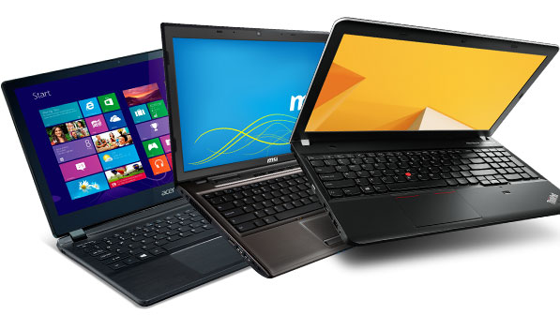
A 8 años del TLC Perú-China
Entre 2010 y 2017, las importaciones de bienes de capital provenientes desde China aumentaron un 9% y las de bienes intermedios un 10%.
Así, a partir del TLC adquirimos laptops, celulares, y otros productos de calidad a precios competitivos, que benefician al consumidor final e impulsan nuestra industria.

Slide 33
Reflexiones finales
Los resultados demuestran que el comercio exterior genera oportunidades, mejora de bienestar y reducción de la pobreza.
El libre comercio adoptado como política de Estado, ha sido una herramienta que, siendo bien aprovechada por el empresariado o quienes deseen emprender un negocio, facilitan el acceso a mercados.
La apertura comercial funciona. Respaldamos la agenda de apertura de mercados que el Mincetur viene impulsando.
Estar integrados con el mundo, nos da la posibilidad de asegurar un crecimiento sostenido. De no estarlo, estaríamos fuera del mapa.

Slide 34


Slide 35
Muchas gracias

